Slide 1
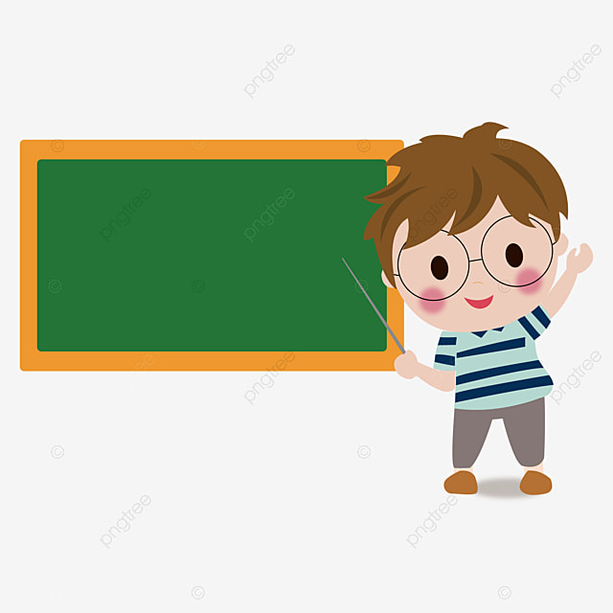
الرِّياضِيّات
الصَّفُّ الثّالِث

Slide 2

فَريقُ الْعَمَل
مدرسة بنات زعترة الأساسية | شرين محمود عثمان أبو طه
مدرسة الفجر الأساسية المختلطة | إيمان ابراهيم محمد بلاصي
مدرسة بنات تل الربيع الأساسية | أميرة محمد حامد سباتين
مدرسة البراق الأساسية المختلطة | وفاء خضر حسن صلاح
بإشراف الأستاذ عصام عبيد الله

Slide 3

نشاط كاشف
تدريب الكتاب
فيديو
عنوان الدرس
عنوان الدرس
لعبة تفاعلية
المهام
العرض
الهدف

Slide 4

عِنْوانُ الدَّرْس
حَقائِقُ الضَّرْبِ لِلْعَدَد 8

Slide 5
الهَــــدَف
أَنْ يَتعَرَّف الطَّالِبُ إِلى حَقائِقُ الضَّرْبِ لِلْعَدَد 8

Slide 6
نَشاط كاشف
رجــــوع

Slide 7

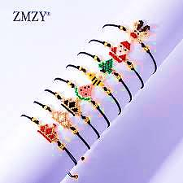
خلال العطلة قامت الأخوات الثلاث بصنع أساور جميلة لصديقاتهم، فإذا قامت كل منهم بصنع 8 أساور، كم عدد الأساور جميعها التي صنعتها الأخوات الثلاث؟
24
16
8
عدد الأخوات = 3 أخوات
عدد الأساور التي صنعتها كل أخت = 8 أساور
ثلاث ثمانيات
( 3 × 8 = 24 )

Slide 8
الْعَرْض
رجــــوع

Slide 9

في حديقة الحيوانات شاهد الأطفال 5 قرود متسلقة على الأشجار، وقاموا بإلقاء 8 حبات من الموز لكل قرد، كم عدد حبات الموز التي ألقاها الطلاب للقرود الخمسة ؟
8
عدد القرود في الحديقة = 5
عدد حبات الموز التي حصل عليها كل قرد = 8
8 + 8 + 8 + 8 + 8 = 40
نقول بالكلمات: خمس ثمانيات
جملة الضرب 5 × 8 = 40
16
24
32
40

Slide 10
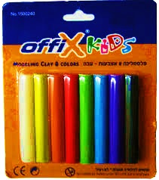
وزعت معلمة رياض الأطفال 7 علب ملتينة على مجموعات الطلبة، في كل منها 8 قطع ملتينة، كم عدد قطع الملتينة التي وزعتها المعلمة؟
لدينا 7 علب، وفي كل منها 8 قطع ملتينة
8 + 8 + 8 + 8 + 8 + 8 + 8 = 56
نقول بالكلمات: سبع ثمانيات
جملة الضرب 7 × 8 = 56

Slide 11
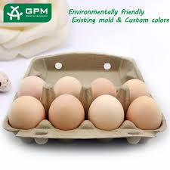

اشترى محمد طبقين من البيض كما في الشكل، كم عدد البيضات التي اشتراها؟
اشترى طبقين، وفي كل طبق ثمانية بيضات.
ثمانيتان
جملة الضرب 2 × 8 = 16
في مسابقة القفز عن الحواجز، على كل مشارك القفز عن 8 حواجز للوصول إلى النهاية، كم عدد الحواجز التي يقفز عنها 9 مشاركون
الجمع المتكرر 8+ 8+ 8+ 8+ 8+ 8+ 8+ 8+ 8= 72
نقول بالكلمات تسع ثمانيات
جملة الضرب 9 × 8 = 72

Slide 12
هَيّا نٌشاهِدُ مَعاً
رجــــوع

Slide 13


إدراج فيديو أو اغنية

Slide 14
تَدْريباتُ الْكِتاب
رجــــوع

Slide 15
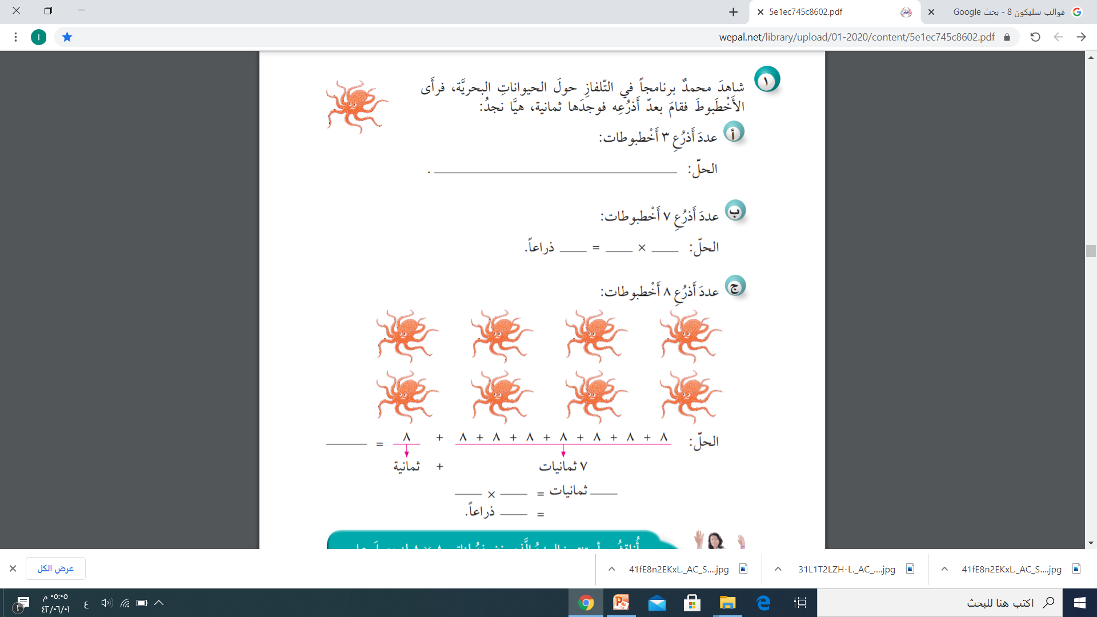
تَدْريبُ الْكِتاب

Slide 16
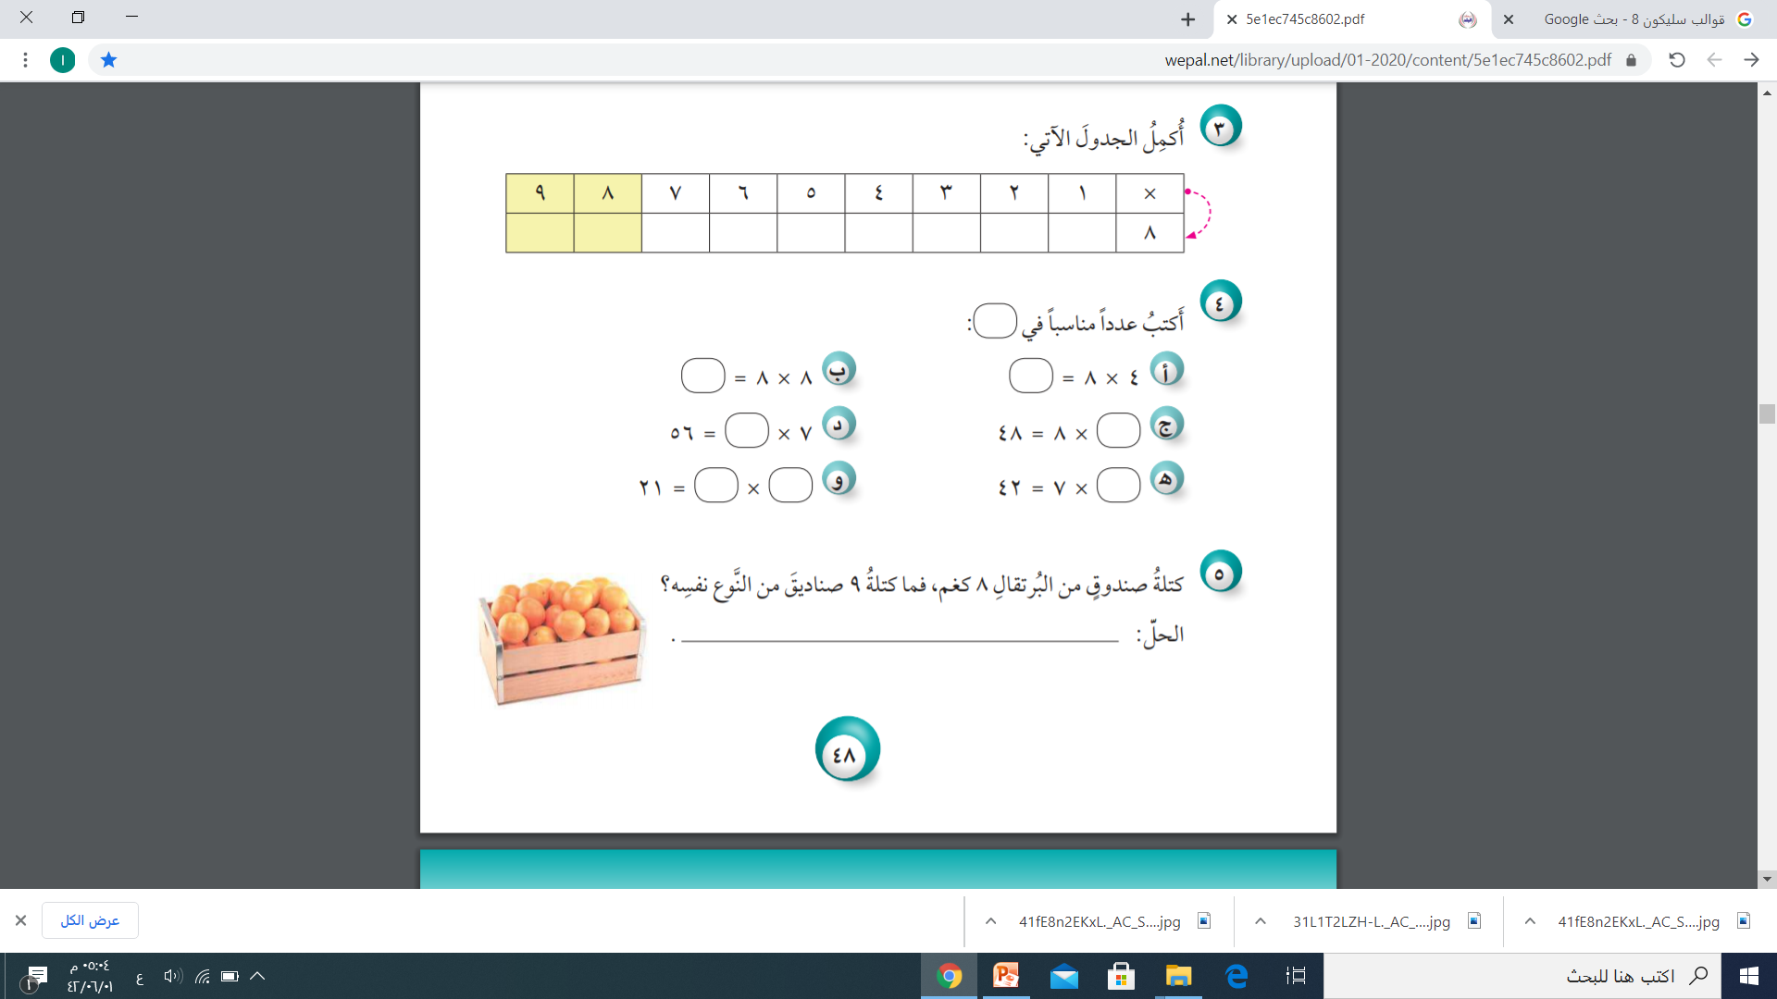
تَدْريبُ الْكِتاب

Slide 17
هَيّا نَلْعَب
رجــــوع

Slide 18

هيّا نَلْعَب
برنامج التعلم التفاعلي

Slide 19
الْمَهامُ
رجــــوع

Slide 20

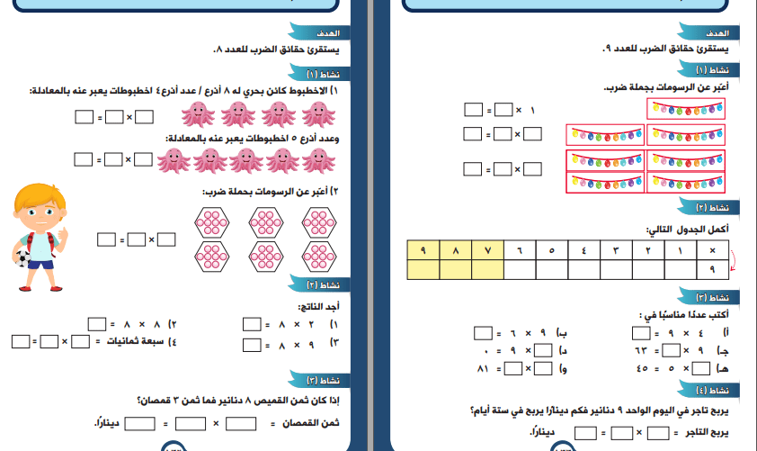
نَشاطٌ تَطْبيقِيٌ
نشاط تطبيقي

Slide 21
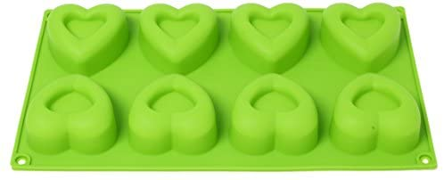
مُهِمَّة أَدائِيَّة
أساعد أمي في صنع الحلوى اللذيذة باستخدام قوالب السليكون، ثم أرتبها في مجموعات مكونة من 8 قطع. ثم أجد عدد قطع الحلوى جميعها.
الحل:

Slide 22

وفقكم الله يا أبطال
أحسنتم
إلى اللقــــاء

